Slide 1


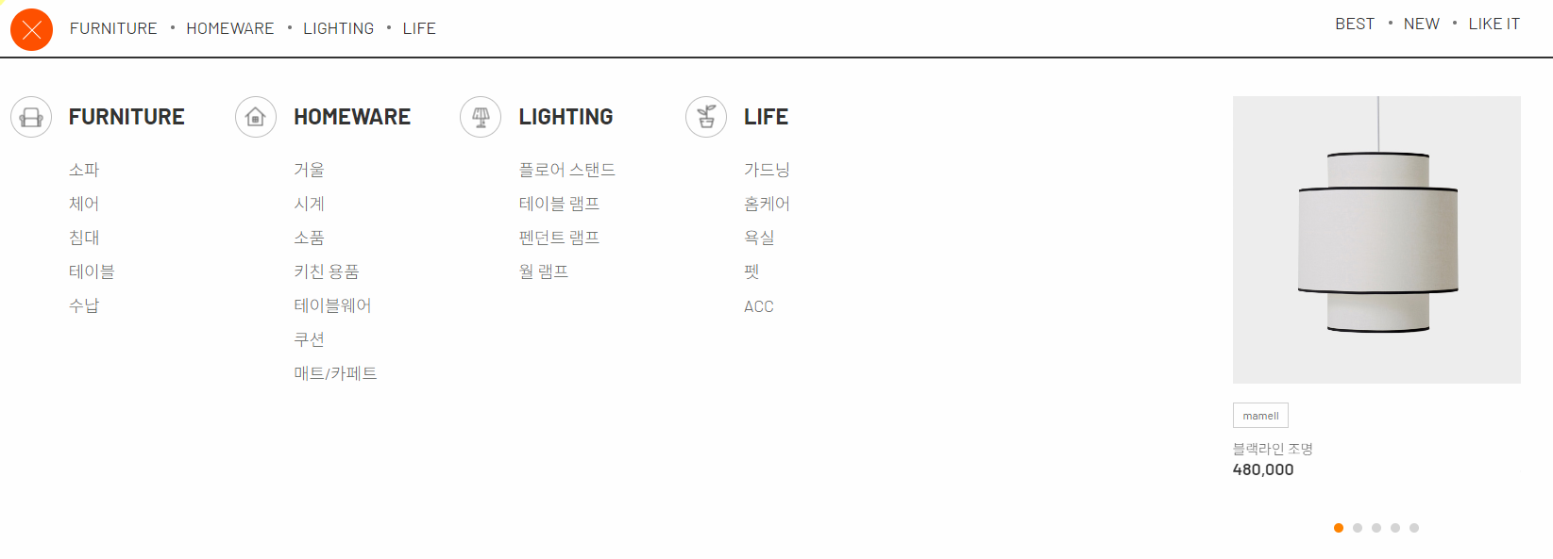



Slide 2
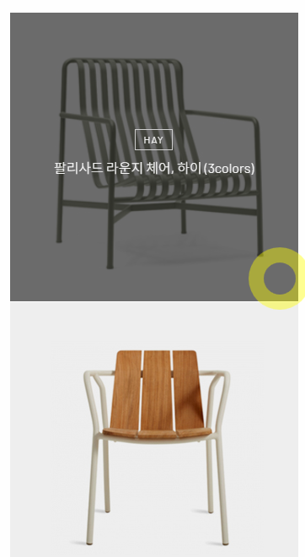


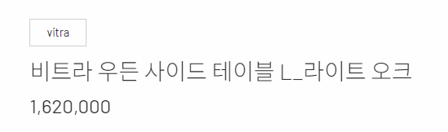

Slide 3
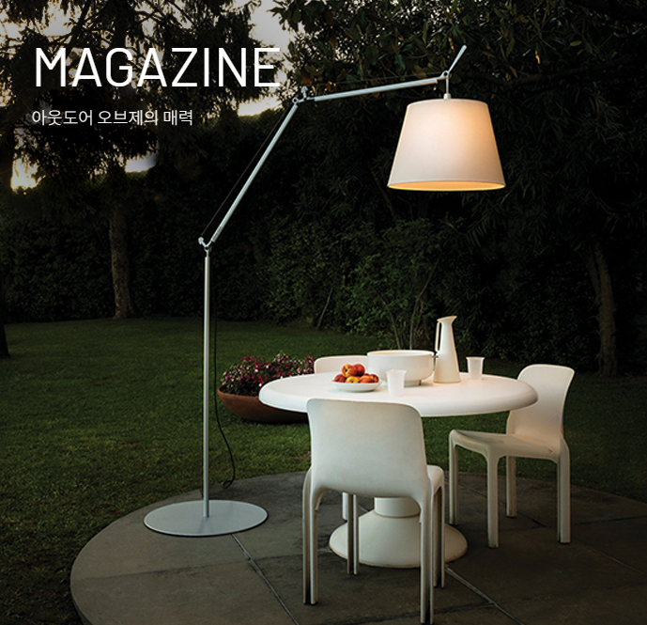


Slide 4
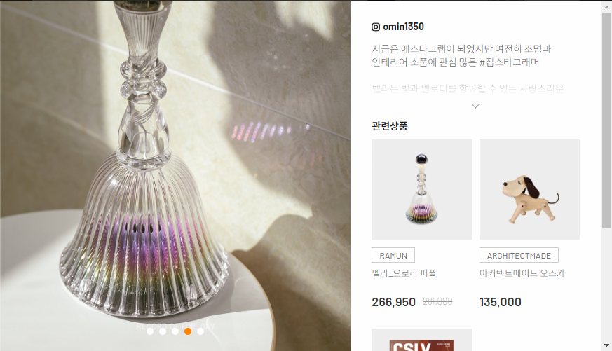




Slide 5

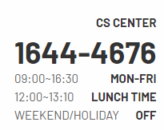
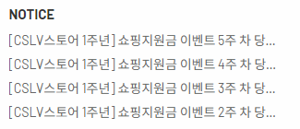



Slide 6
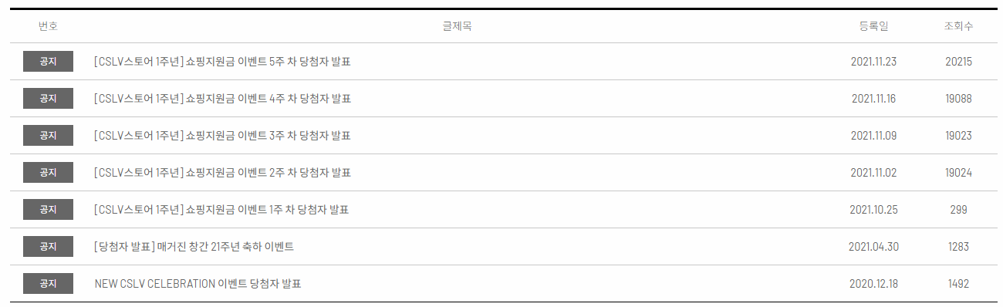
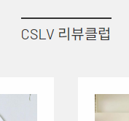

Slide 7
모던
편안함
미니멀리즘
가구
휴식
브랜드
자연
조명
우아함
디자이너
매거진
리뷰
깔끔함
인테리어
톤온톤
가치
다채로운
오브제
포인트
높은가격
제품
포인트컬러
유니크
테이블
컬렉션
소파
원목
라탄
의자

